Slide 1
Entwurfsmuster
Das Kompositum
Der Stoff, aus dem die Bäume sind

Slide 2
Kompositum
Klassifikation
  Objektbasiertes Strukturmuster
  Datenorientiert
  Unendliche Rekursion mit Objekten
Struktur-
muster
Erzeugungs-
muster
Verhaltens-
muster

Slide 3

Einleitendes Beispiel
final HTMLTable sights = new HTMLTable(
new TableRow(
new HeaderCell(new PlainText("Karlsruhe")),
new HeaderCell(new PlainText("Stuttgart")),
new HeaderCell(new PlainText("Mannheim"))),
new TableRow(
new DataCell(new PlainText("Marktplatz mit Pyramide")),
new DataCell(new PlainText("Fernsehturm")),
new DataCell()));
System.out.println(sights.asString());

Slide 4
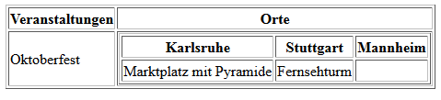
Einleitendes Beispiel
final HTMLTable visits = new HTMLTable(
new TableRow(
new HeaderCell(new PlainText("Veranstaltungen")),
new HeaderCell(new PlainText("Orte"))),
new TableRow(
new DataCell(new PlainText("Oktoberfest")),
new DataCell(sights)));
System.out.println(visits.asString());

Slide 5
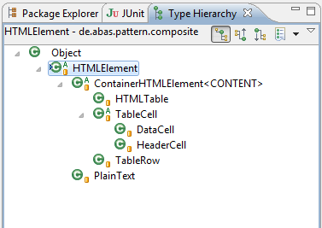
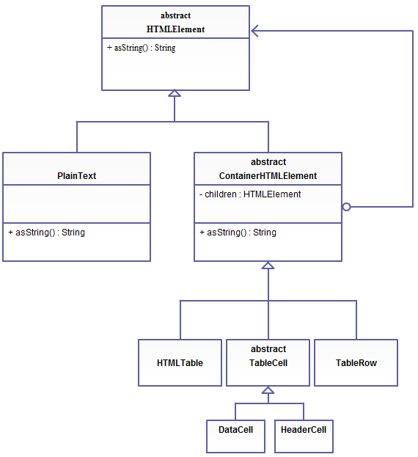
Einleitendes Beispiel

Slide 6
Motivation
Definiert Teile-Ganzes-Hierarchien
  Baumstrukturen
Viele Objekte können wie ein einzelnes Objekt behandelt werden
  Verbirgt Unterschiede hinter gleicher Schnittstelle
Objektorientierte Daten-Rekursion

Slide 7
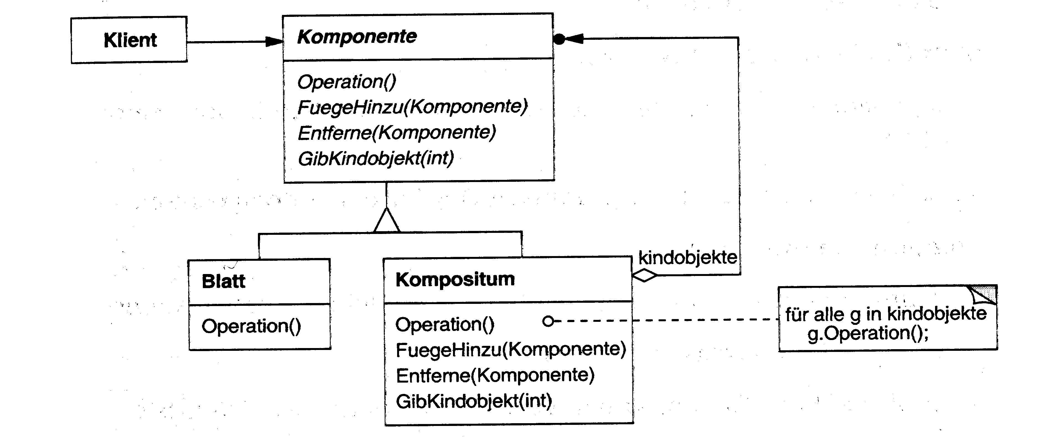
UML-Diagramm (Klassen)

Slide 8
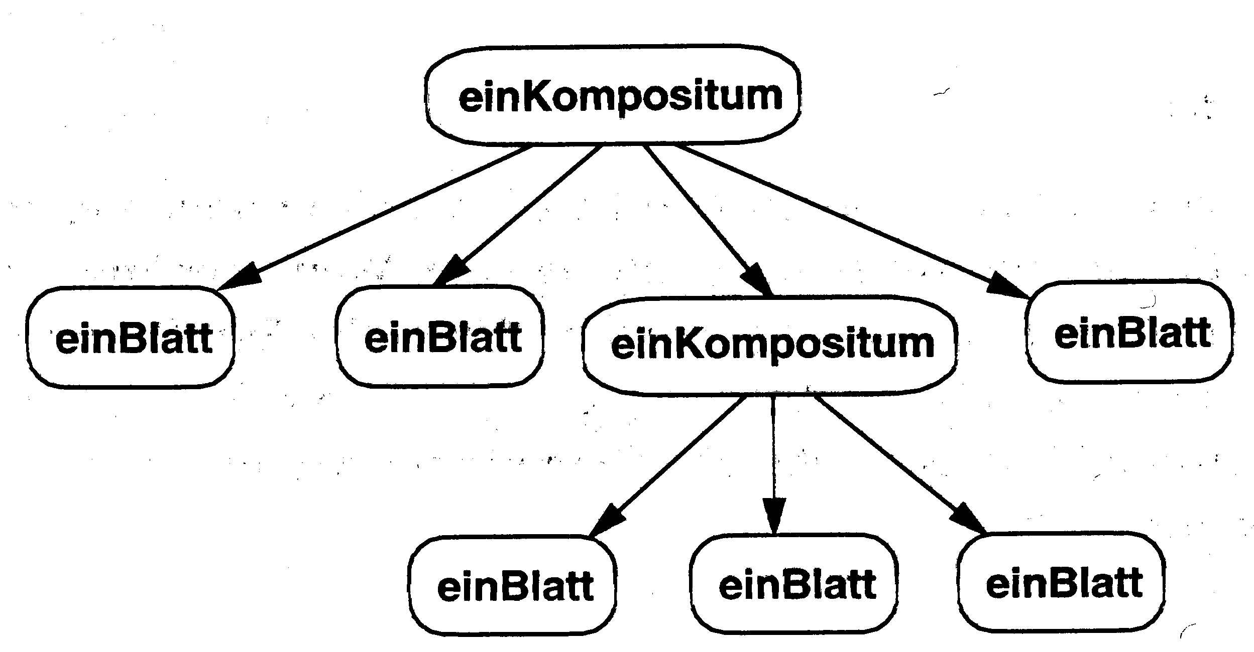
Beziehungen der Instanzen

Slide 9
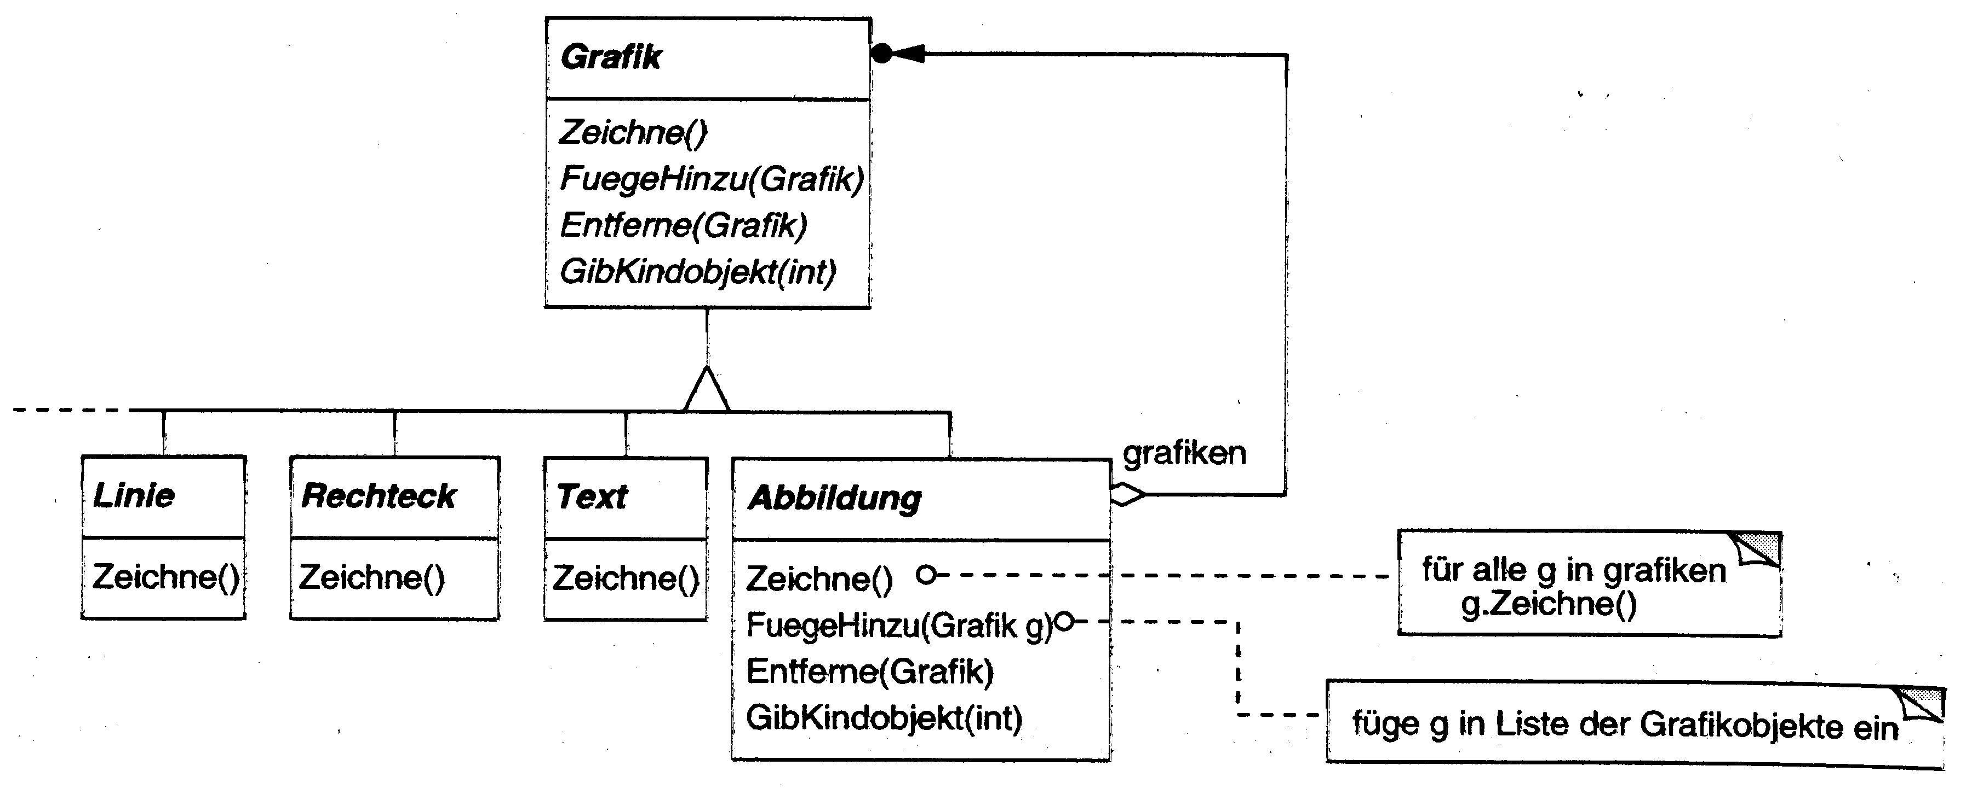
Konkretes Beispiel (UML)

Slide 10
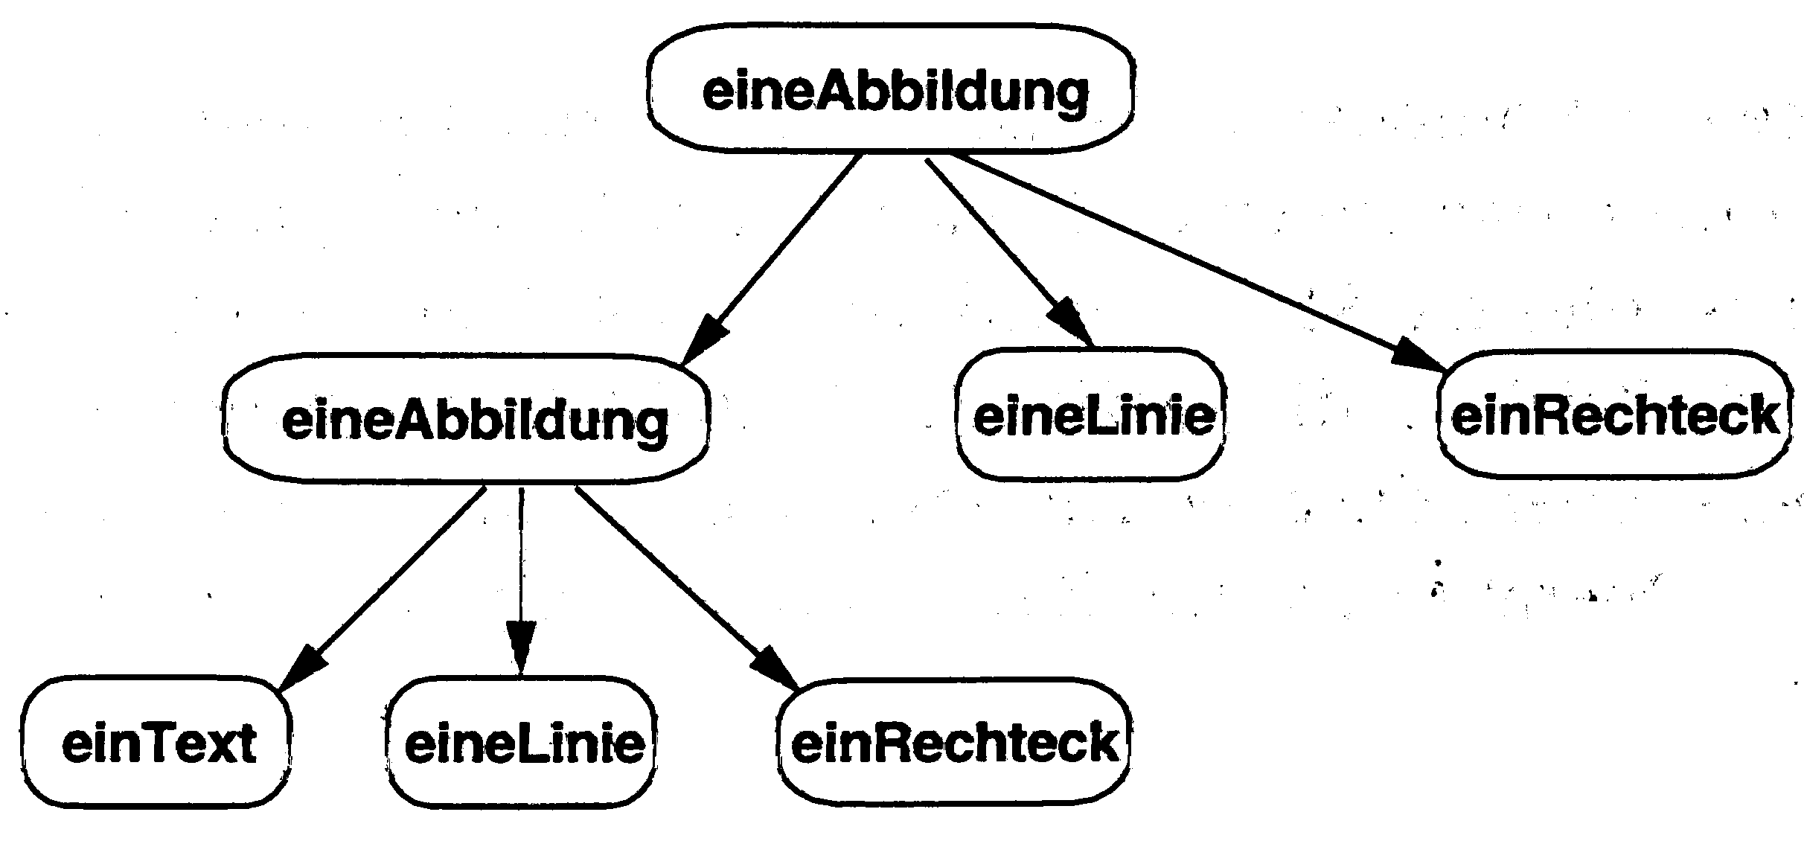
Konkretes Beispiel (Instanzen)

Slide 11
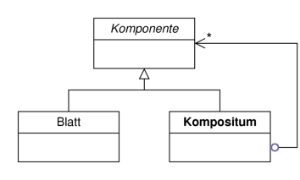
UML-Diagramm (Essenz)
Klares Kennzeichen: Eigenreferenz
Unterschied zum Dekorierer
  Dekorierer: Eigenreferenz auf eine Instanz
  Kompositum: Eigenreferenz auf viele Instanzen
Notes:
* Contravariance of method arguments in the subtype.
* Covariance of return types in the subtype.
* No new exceptions should be thrown by methods of the subtype, except where those exceptions are themselves subtypes of exceptions thrown by the methods of the supertype.
* Preconditions cannot be strengthened in a subtype.
* Postconditions cannot be weakened in a subtype.
* Invariants of the supertype must be preserved in a subtype.
* History constraint (the "history rule"). Objects are regarded as being modifiable only through their methods (encapsulation). Since subtypes may introduce methods that are not present in the supertype, the introduction of these methods may allow state changes in the subtype that are not permissible in the supertype. The history constraint prohibits this.

Slide 12
Implementierungen
Hierarchische, rekursive Strukturen
Dateisystem
  Datei als Blatt
  Verzeichnis als Kompositum
Java Swing
  Component als Komponente
  Alle Widgets als Blätter
  Container (z.B. Panel) als Kompositum

Slide 13
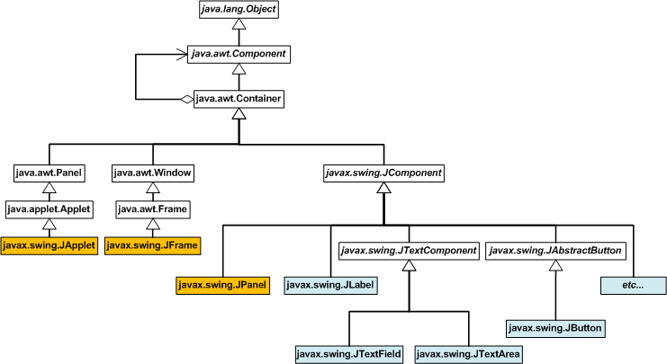
Implementierungen

Slide 14
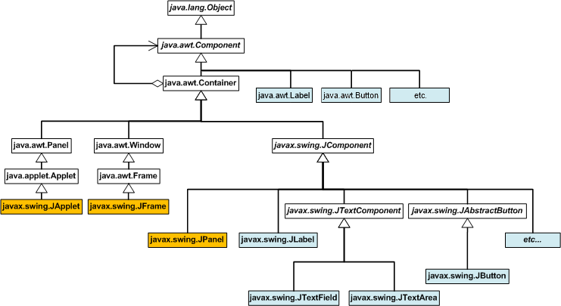
Implementierungen

Slide 15
Vorteile
Einheitliche Schnittstelle für komplexe Strukturen
  Höhere Abstraktion von Datenstruktur
Leichte Erweiterbarkeit um neue Klassen
  Vor allem Blatt-Klassen
Sehr gute Anwendbarkeit von rekursiven Algorithmen

Slide 16
Nachteile
Verfügbare Schnittstelle entspricht dem „kleinsten gemeinsamen Nenner“ aller beteiligten Klassen
Zu allgemeine Struktur erschwert den Umgang
  Notwendige Downcasts sind ein Hinweis hierauf
Folgenreiche Operationen sind sehr einfach
rm -rf /

Slide 17
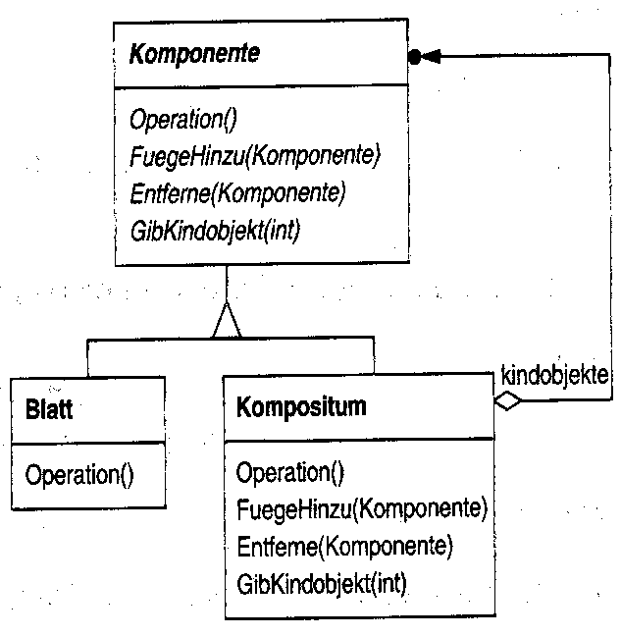
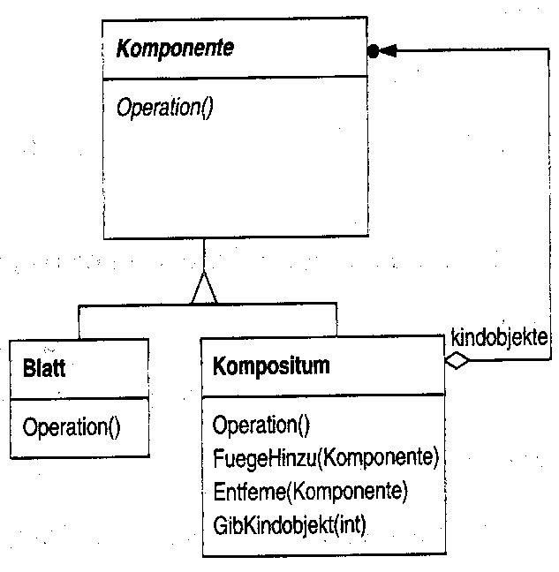
Varianten
Designentscheidung: Kompositum-Methoden in der Komponente oder nicht?

Slide 18
Zusammenfassung
Kompositum
Objektbasiertes
Strukturmuster
Bildet hierarchisch-
rekursive Strukturen ab
  Direkte Repräsentation von Bäumen
Entkoppelt Operationen von Elementanzahl
Einfache Erweiterbarkeit
Hohe Erkennbarkeit im UML-Klassendiagramm
Notes:
Code-Beispiel (von Wikipedia):
Problem: Lampe und Knopf, Knopf hat direkte Abhängigkeit auf Lampe.
Lösung: Zusätzliche Abstraktion „Schaltbares Gerät“

